Slide 1
과제4 2팀
원재성, 장진희, 류제성

Slide 2
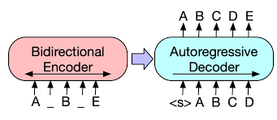
과제 : ‘제목스러운’ 요약문 만들기
‘Decoder의 Title화’
- 기사 제목을 자동으로 생성해주는 것
Title을 Label로 encoder-decoder 학습
1. KoBART News (pretrained) abstractive model 사용
2. validation을 위한 스포탈코리아 매거진 기사 1000개 크롤링 (2022.03.20)
2. validation loss 최소화 기준 training
Training
Inference
Minimize loss
Title같은 summary
content
Title(label)
content

Slide 3
과제 : ‘제목스러운’ 요약문 만들기
3. 평가metric 정의 :
의미적 유사도(embedding model) 와
형태적 유사도(형태소 분리(Konlpy) 및 불용어 제거 후 rouge-1 f1 score)
의 평균
4. evaluation & metric score 최대화 기준 tuning
5. 결과 확인.
New metric
의미적 유사성
(embedding)
형태적 유사성(Rouge)

Slide 4
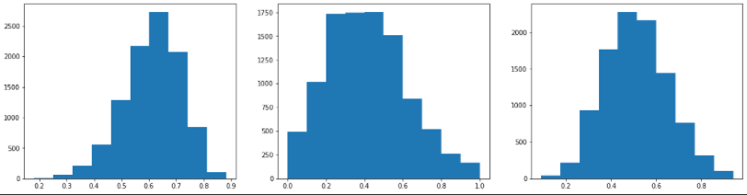
의미적 유사도, 형태적 유사도, 최종점수
평균 0.61 ,0.41, 0.51

Slide 5
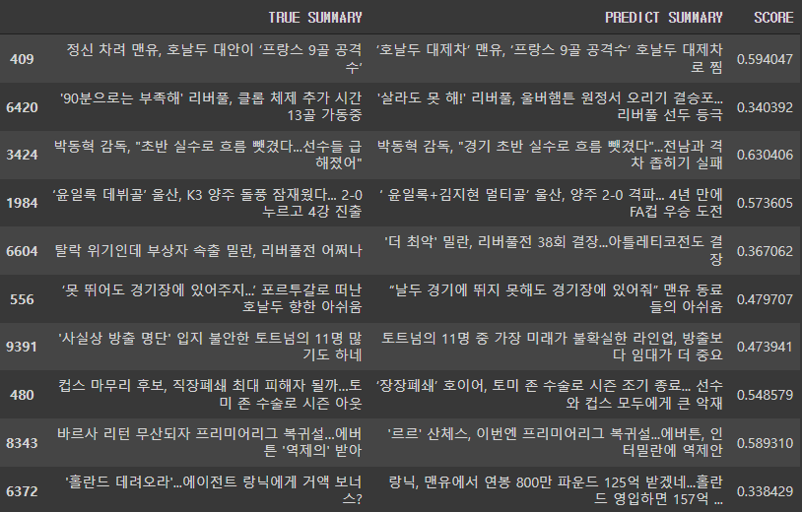




모델의 자체적인 성능과 pretrained, 추가 데이터 학습으로 대체로 보기 좋은 모델이 나옴. 다만 어구또는 글자의 반복이 아쉬움
autoregressive decoder 모델의 초반 선택장애(?)

Slide 6
평가 지표를 평가(모두 testset의 inference)
Score 0.94 를 기록한 (title,output) -> Title과 같이 요약
Score 0.2 를 기록한 (title,output) -> 요약본 의미가 다름

Slide 7
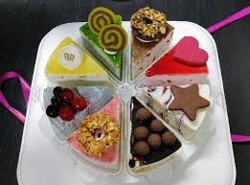
일(x)성장(o)
1명 : 중도취업
1명 : 잠수(?)
3명이서 프로젝트 진행
-> 오히려 좋아

